Slide 1

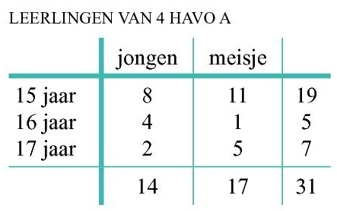
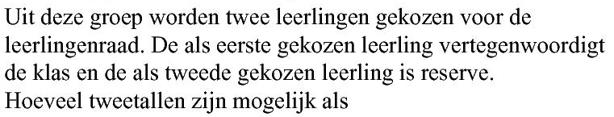
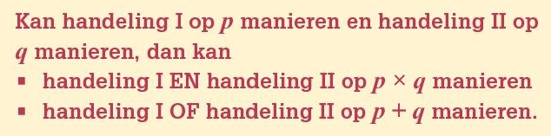




Opgave 20
aantal
$$=14∙17$$
$$=238$$
…
…
aantal
$$=19∙7=133$$
aantal
$$=14∙5=70$$

Slide 2




Opgave 20
(de eerste 16 jaar OF de tweede 16 jaar)
aantal
$$=5∙26+26∙5$$
$$=260$$
…
…
…
…
16 jaar
niet 16 jaar
niet 16 jaar
16 jaar
aantal
$$=7∙24+5∙19$$
$$=263$$
17 jaar
16 of 15 jaar
16 jaar
15 jaar

